Slide 1
Herbier numérique
Familles et Plantes vues pendant les sorties à apprendre

Slide 2
Acéracées
Acérinées

Slide 3
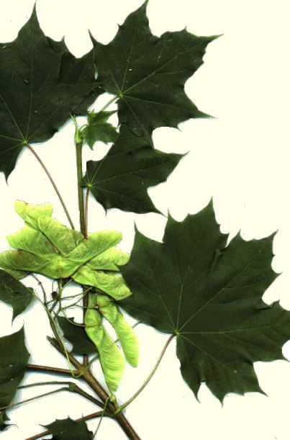
Acer platanoides
Acéracées
Érable Plane.
Grand arbre.
Feuilles opposées à cinq lobes principaux à quelques dents aigües (pointues) peu nombreuses, vertes sur les deux faces et assez molles, longuement pétiolées.
Disamares formant un angle obtus (>90°).

Slide 4
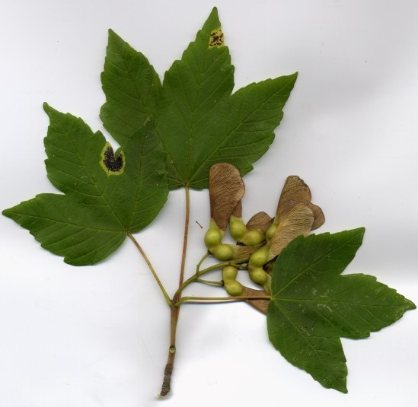
Acer pseudoplatanus
Acéracées
Érable Sycomore.
Grand arbre.
Feuilles opposées entières à cinq lobes, sinus profonds, à dents inégales sur tout le pourtour du limbe.
Inflorescence en panicule pendante et allongée.
Disamares formant un angle presque droit.

Slide 5
Adoxacées
Caprifoliacées

Slide 6
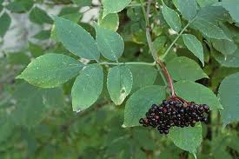
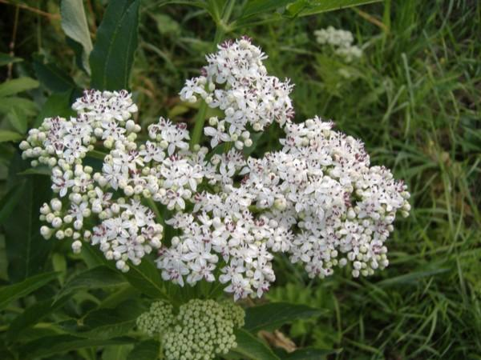
Sambucus nigra
Adoxacées
Sureau noir.
Petit arbre à écorce clair.
Feuilles opposées, composées de cinq à sept folioles, imparipennées, lancéolées, ovales et dentées aux extrémités pointues, à pétiolules courts, odeur forte et peu agréable.
Fleurs blanches odorantes (agréable) arrangées en corymbe terminal.
Baies noires.

Slide 7
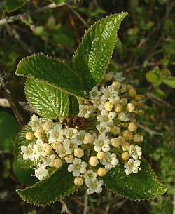
Viburnum lantana
Adoxacées
Viorne lantane ou Mancienne.
Arbuste.
Grandes feuilles opposées épaisses et rudes au touché, ovales à base cordées, à marge dentée et apex pointu et à face inférieure grisâtre car pubescentes (nervures saillantes).
Petites fleurs blanches odorantes en corymbes.
Drupes ovoïdes aplaties rouges puis noires.

Slide 8
Apiacées
Ombellifères
Caractéristiques :
Herbacées ou arbustes à feuilles découpées.
OS + 5P + E + 2C (=> 2 akènes).
Base du pétiole à gaine renflée.
Beaucoup de plantes utiles, certaines toxiques.
Ombelles à involucres de bractées et ombellules (avec involucelle de bractéoles).
Calice souvent absent.

Slide 9
Araliacées

Slide 10
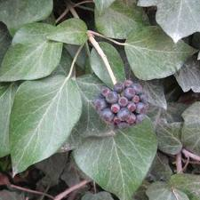
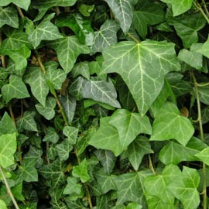
Hedera helix
Araliacées
Lierre.
Plante grimpante à crampons ou racines adventives.
Feuilles vertes sombres, persistantes, à trois ou cinq lobes sur les rameaux stériles, ovales et pointues sur les rameaux fertiles.
Fleurs en ombelles.
Fruit globuleux et noirs et en ombelles.
Toxique.

Slide 11
Astéracées
Composées
Caractéristiques :
Capitule à involucre de bractées.
Akène.
Papus (calice post-fécondation).

Slide 12
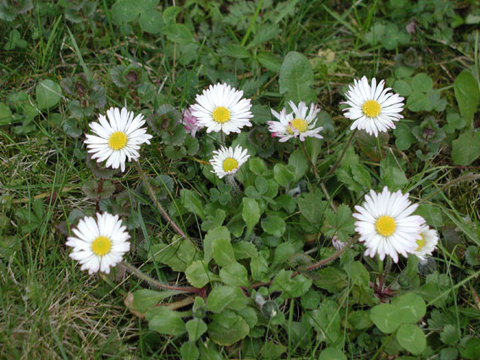
Bellis perennis
Astéracées
Pâquerette.
Petite herbacée commune.
Feuilles spatulées en rosette basale.
Capitule solitaire à fleurs tubulées jaunes (au centre) et à fleurs ligulées blanches (en périphérie) souvent rouges à l’extrémité. Réceptacle floral bombé. Pédoncule non creux.
Pas de papus.

Slide 13
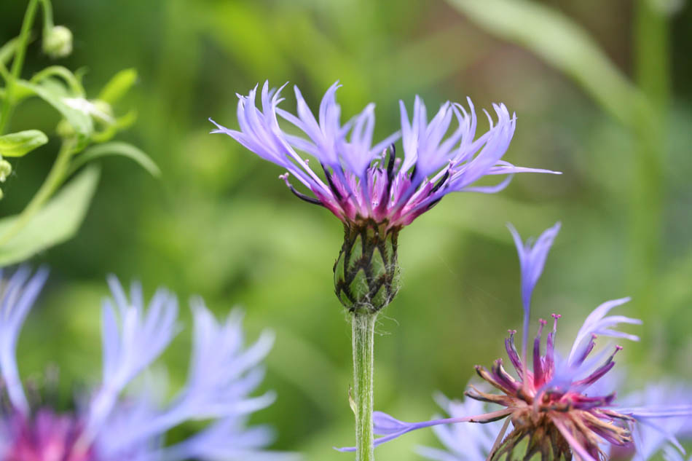
Centaurea cyanus
Astéracées
Bleuet.
Taille moyenne, poilue.
Feuilles alternes très fine et (feuilles basales souvent très découpées) avec une foliole terminale plus grande, bractée dentées à marge noire.
Capitule solitaire, fleurs ligulées découpées et d’un bleu profond; bractées à marges dentées et foncée.

Slide 14
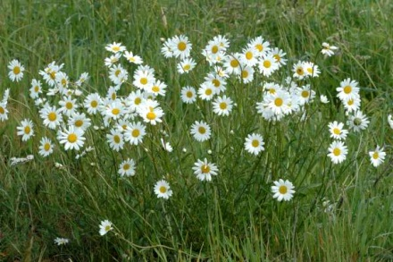
Leucanthemum vulgare
Astéracées
Marguerite commune.
Herbacée peu ramifiée.
Feuilles dentées, les inférieures obovales ou spatulées, longuement pétiolées, les caulinaires devenant sessiles, auriculées à la base.
Involucre à bractées lancéolées bordées de brun, capitules de grande taille avec fleurs ligulées à corolle blanche en périphérie et fleurs tubulées à corolle jaune au centre.
Espèce très variable.

Slide 15
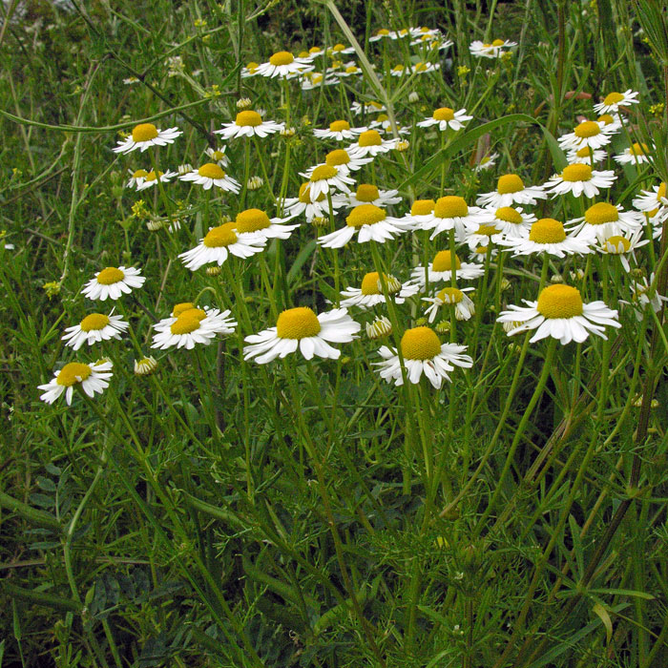
Matricaria recutita
Astéracées
Camomille Sauvage.
Herbe dressée.
Feuilles très finement découpées (divisions linéaires de l’ordre du demi millimètre).
Petits capitule devenant bombés au cour de la floraison, fleur ligulées à corolle blanche en périphérie (tendance à s’orienter vers le bas au cours de la floraison) et fleurs tubulées à corolle jaune au centre, capitule creux, à forte odeur (agréable).
Proche de la camomille Romaine (tisane) .

Slide 16
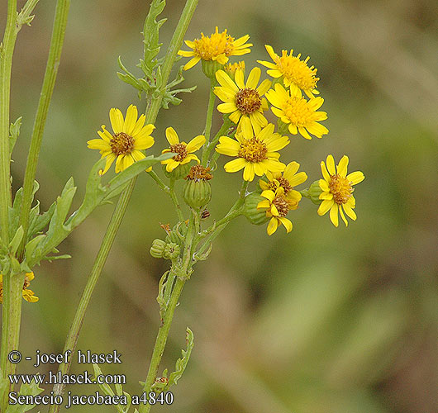
Senecio jacobaea
Astéracées
Séneçon jacobée.

Slide 17
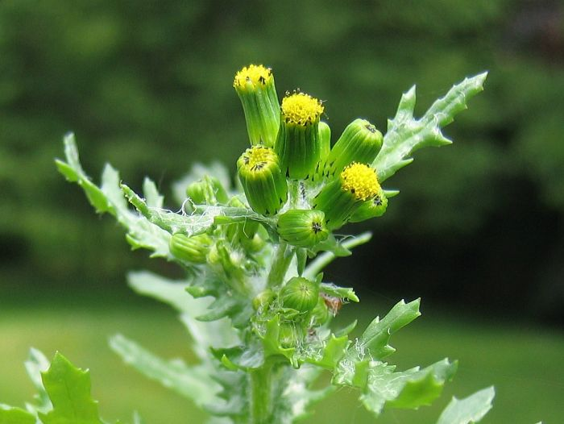
Senecio vulgaris
Astéracées
Séneçon commun.

Slide 18
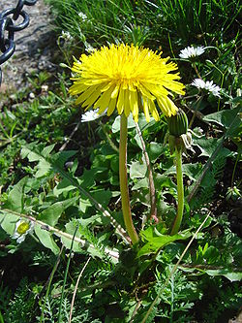
Taraxacum section ruderalia
Astéracées
Pissenlit commun.
Petite herbacée commune.
Feuilles en rosettes plus ou moins divisée (segments triangulaires, le lobe terminal étant plus grand que les latéraux).
Pédoncule floral creux laticifère (produisant du latex) portant un capitule à fleurs ligulées jaunes. Bractées internes appliquées au capitule, les externes étant étalées ou réfléchies (recourbées vers le bas).
Akène ailé.

Slide 19
Bétulacées
Bétulinées

Slide 20
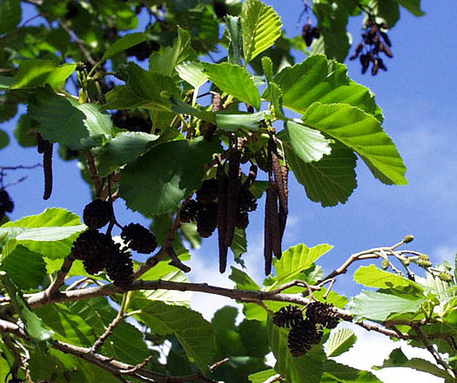
Alnus glutinosa
Bétulacées
Aulne Glutineux ou Verne.
Arbre à jeunes rameaux et bourgeons lenticellés.
Feuilles alternes et de forme arrondies, dentées sur les marges, tronquées ou échancrée au sommet, plus clair en face inférieure, marge irrégulièrement dentées.
Fleurs apérianthes, chatons mâles allongés et pendants, chatons femelles courts, ovoïdes et dressés; mâles et femelles séparés dans l’espace et le temps.
Strobiles ligneux contenant de minuscules samares circulaires.
Vit dans les milieu humides.

Slide 21
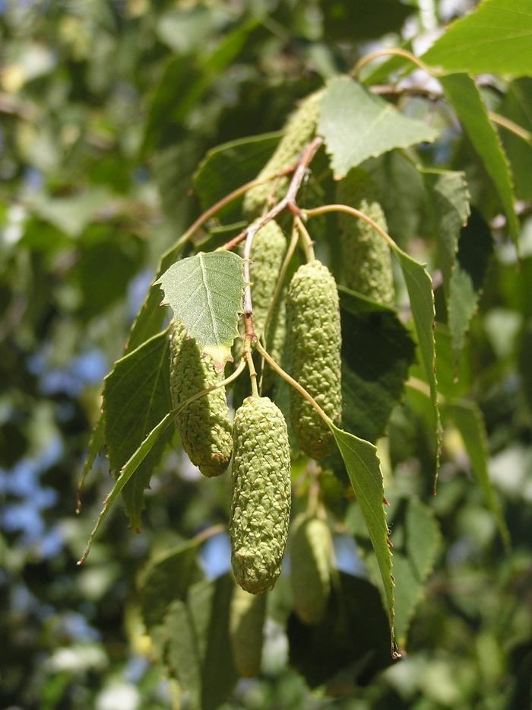
Betula pendula
Bétulacées
Bouleau pendant ou verruqueux.
Arbre.
Tronc à écorce blanche devenant crevassé avec l’âge et perdant sa couleur blanche; rameaux pendant, jeunes rameau verruqueux.
Feuilles alternes et triangulaires, irrégulièrement dentées (dents aigües).
Chatons mâles sessiles et fleurs femelles en courts chatons.
Akènes côtelés chacun dans une grande bractée foliacée et trilobée.

Slide 22
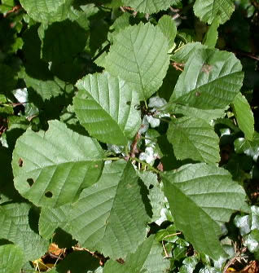
Carpinus betulus
Bétulacées
Charme.

Slide 23
Borraginacées
Borraginées
Caractéristiques :
Herbacées
Souvent très poilues
Feuillage simple et alterne.
Inflorescence en cyme scorpioïde.
Sépales et pétales soudés.
4 akènes.

Slide 24
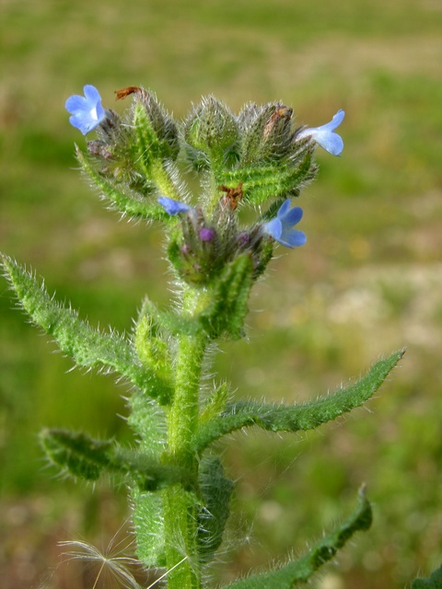
Anchusa arvensis
Borraginacées
Buglosse des champs.

Slide 25
Brassicacées
Crucifères
Caractéristiques :
Herbacées
4S + 4P + 6E + 2C.
S et P libres; étamines disposés sur un verticille de 4 et un extérieur de 2.
Gynécée a deux carpelles soudés donnant une silique.
Fleurs petites mais nombreuses.
Plantes rudérales et pionnières (vivent dans les sols riches en azote)

Slide 26
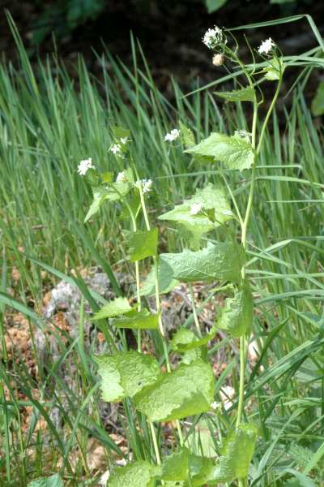
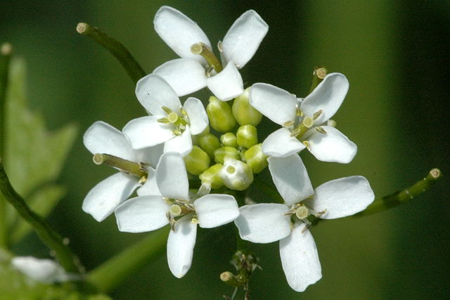
Alliaria petiolata
Brassicacées
Alliaire.
Grande herbe.
Grandes feuilles longuement pétiolées (base), cordées, à dents arrondies.
Fleurs blanches.
Silique de 5/6 cm, dressée et à court pédoncule.
Plante comestible à odeur d’ail.

Slide 27
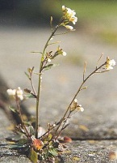
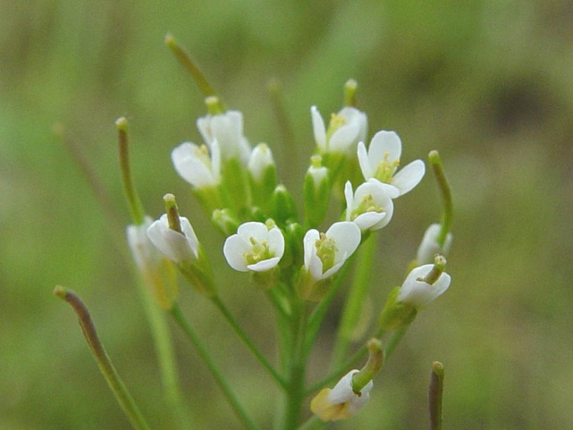
Arabidopsis (Arabis) thaliana
Brassicacées
Arabette de Thalius ou des Dames.
Petite annuelle précoce.
Feuilles basales en rosette ovales, petite (1 à 2 cm) à dents plus ou moins obtuses, velues, feuilles caulinaires sessiles et étroites.
Fleurs blanches à pétale glabre.
Silique étalée très fine à section quasiment ronde perpendiculaire à la tige.
Plante de labo.

Slide 28
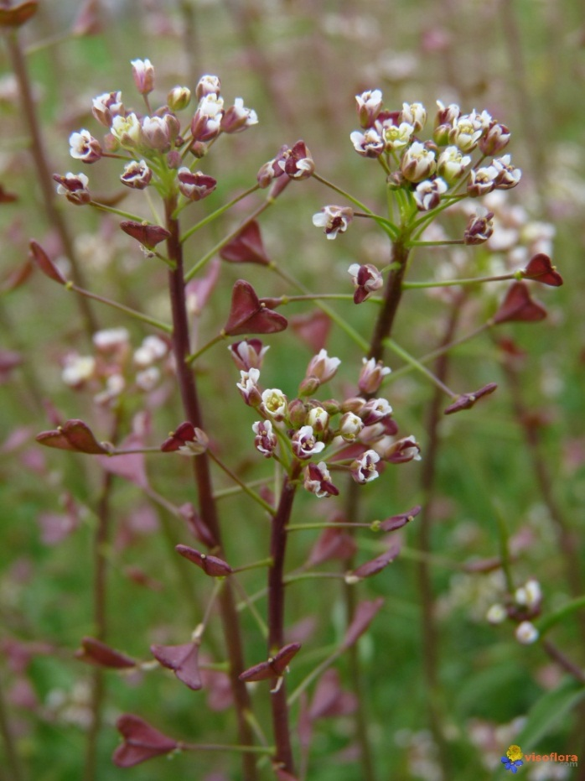
Capsella rubella
Brassicacées
Bourse à Pasteur Rougeâtre.
Herbacées.
Grande feuilles en rosette basale, lobées et légèrement poilues.
Fleurs dont l’extrémité des sépales est rougeâtre; inflorescence en racème avec des fleurs pédonculées.
Silique courte et large, silicules pédonculées chordés (en forme de cœur) triangulaire et à bords concaves.
Tiges et fruits tendant vers le rouge.
Ne pas confondre avec Capsella bursa-pastoris !

Slide 29
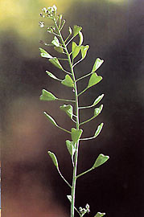
Capsella busra-pastoris
Brassicacées

Slide 30
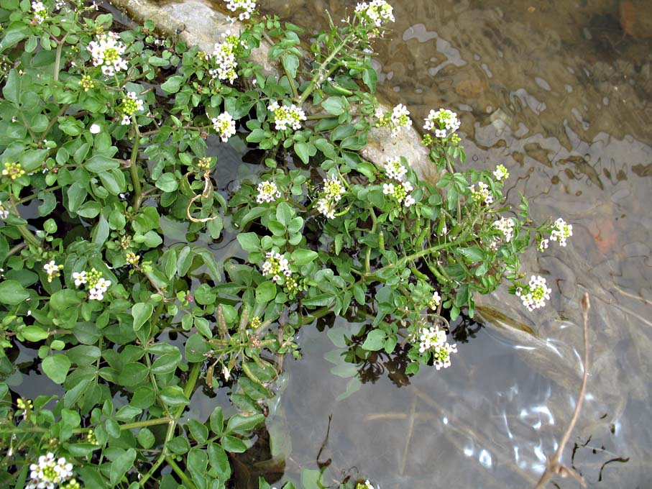
Nasturtium officinale
Brassicacées
Cresson des Fontaines (ou d’eau), ou Cresson Vrai.
Vivace, rampante, aquatique (enracinée dans le substrat, mais peu survivre en flottant).
Tiges creuses avec des racines adventives (= qui poussent sur les tiges) au niveau des entre-nœuds.
Feuilles imparipennées à 5 folioles, la terminale étant plus grande que les 4 autres.
Pétales blancs, anthères jaunes, silique allongée assez courte.
Comestible, saveur piquante.
Attention : ne pas consommer le cresson sauvage, il peut être vecteur de la douve du foie (distomatose).

Slide 31
Caprifoliacées

Slide 32
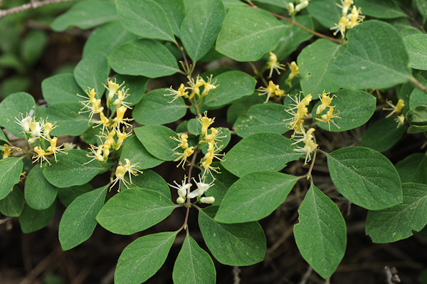
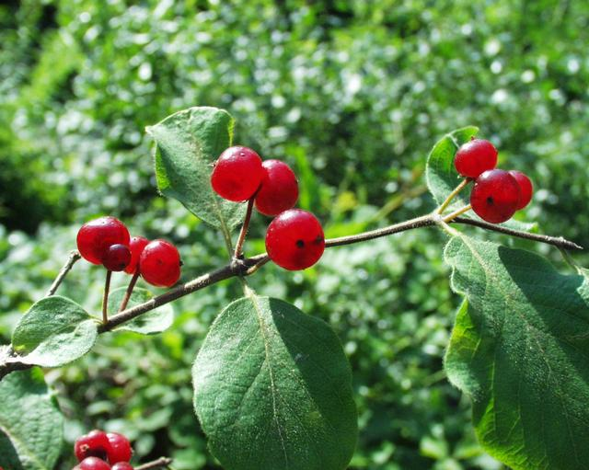
Lonicera xylosteum
Caprifoliacées
Chèvrefeuilles des haies.

Slide 33
Caryophyllacées
Caryophyllées
Caractéristiques :
Herbacées
5S + 5P + 5 ou 10E + 3 à 5C.
Pétales libres.
Feuilles simples opposées portées par des nœuds renflés.
Inflorescence en cymes bipares ou multipares.
Capsule.

Slide 34
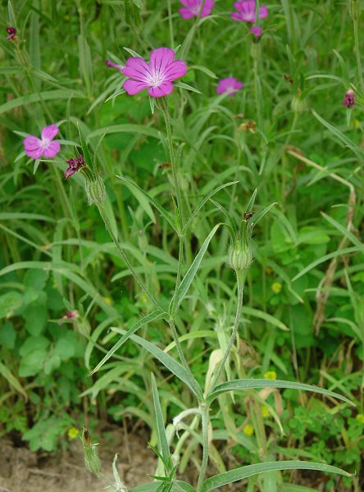
Agrostemma githago
Caryophyllacées
Nielle des Blés.
Grande annuelle, poilue (doux).
Feuilles opposées fines, sessiles et pointue à l’apex sur des nœuds renflés.
Cyme bipare (ou multipare), calice à sépales poilus prolongés par un long apex dépassement les pétales roses.
Capsule à graines noires toxiques qui rendent les farines impropres à la consommation, d’où la régression importante de cette espèce qui au fil du temps à été éradiquée (tri des semences).
Messicole (adventice des cultures).

Slide 35
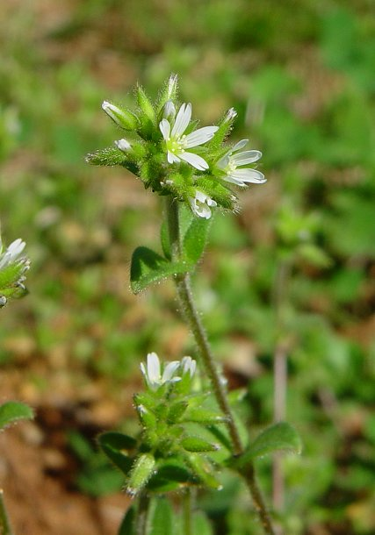
Cerastium glomeratum
Caryophyllacées
Céraiste aggloméré.
Petite herbacée très velue.
Fleurs ovales à pétales bleues; pédoncule floral assez court, cinq pétales échancrés, cinq styles placés en face des sépales; taille de la bractées équivalente à celle du pédoncule florale.
Capsule à 20 dents légèrement courbées.

Slide 36
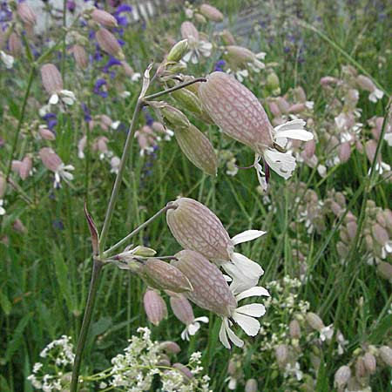
Silene vulgaris
Caryophyllacées
Silène enflée.

Slide 37
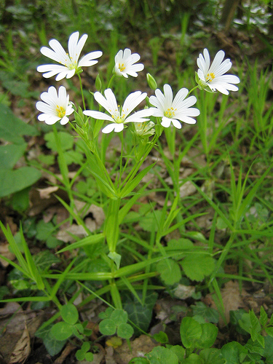
Stellaria holostea
Caryophyllacées
Stellaire holostée.
Herbacée vivace, poilue en son sommet.
Tige anguleuse, cassante, couchée à la base puis redressée.
Feuilles simples, opposées finement lancéolées, pointues, à cils assez durs sur les marges le long de la nervure principale.
Cymes bipares (ou multipares) lâches, de grandes fleurs à pétales blancs, échancrés, deux fois plus long que les sépales, sépales libres.
Capsule subglobuleuse pendante.

Slide 38
Célastracées
Célastrinées

Slide 39
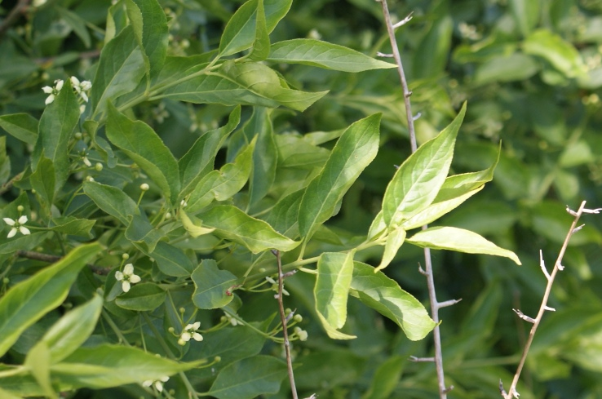
Euonymus europaeus
Célastracées
Fusain d’Europe.
Arbuste.
Feuilles ovales, opposées, lancéolées, courtement pétiolées, à petites dents fines peu pointues. Feuillage vert-jaune.
Fleurs à quatre pétales, quatre sépales, quatre étamines et quatre carpelles.
Fruit rose à quatre graine orange vif.

Slide 40
Cistacées
Cistinées
Caractéristiques :
Sufrutescente.
Très petits arbres à feuilles opposées.
Capsules pendantes après fécondation.
3 sépales.

Slide 41
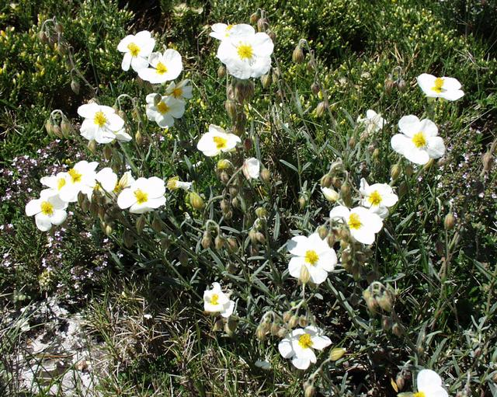
Helianthemum apenninum
Cistacées
Hélianthème des Apennins.
Sous arbrisseau plus ou moins couché.
Petites feuilles linéaires à marges enroulés en face inférieure; stipules linéaires.
Corolle à 5 pétales blancs, calice à 3 sépales (5 mais 2 minuscules).

Slide 42
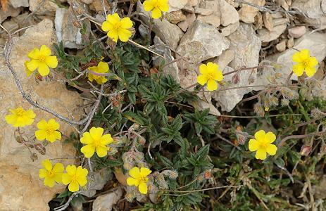
Helianthemum oelandicum
Cistacées
Helianthème des chiens.
Herbacées.
Feuilles ovales vertes (tendre) linéaires sans stipules.
Corolle à 5 pétales jaunes et 3 sépales (5 mais 2 minuscules).

Slide 43
Cornacées
Cornées

Slide 44
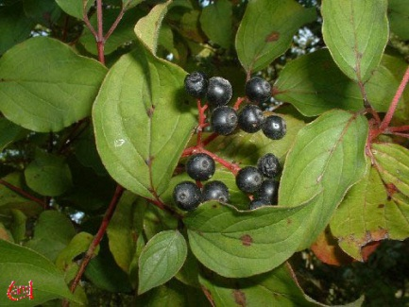
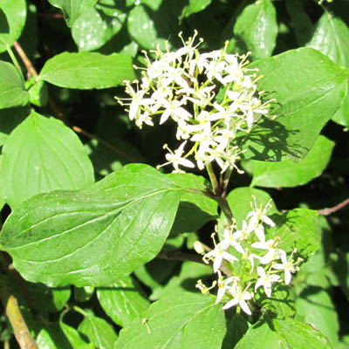
Cornus sanguinea
Cornacées
Cornouiller sanguin.
Arbuste à rameaux rouges.
Feuilles opposées, ovales, apex à pointes courtes, à nervures sub-opposées et convergentes (se rejoignant au sommet), faisceau libéraux ligneux élastique, rougissant à l’automne; nervures secondaires parallèle au bord du limbe.
Fleurs blanches en grappes.
Drupes rouges devenant noires bleutées.

Slide 45
Cypéracées
Caractéristiques :
Feuilles allongées, parallèlinervées.
Tige pleine et triangulaire.
Souvent du genre Carex.
Périanthe très réduit.
Dioïque ou monoïque (même inflorescence ou séparée)
Toujours en épi donnant des akènes entourés de l’utricule.
Épi mâle plus fin.

Slide 46
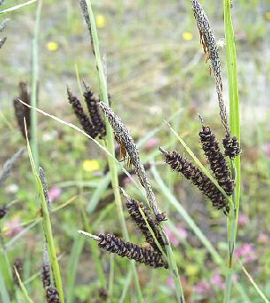
Carex flacca
Cypéracées
Carex ou laîche glauque.
Herbe moyenne.
Feuilles glauque en face inférieur (verte grisâtre).
1 à 3 épis mâles effilées et bruns au sommet; 1 à 5 épis femelles en dessous, pédonculés et pendants à maturité, souvent terminés par quelques fleurs mâles; fleurs à 3 stigmates.
Fruits verts/bruns à becs très courts et sans nervure.

Slide 47
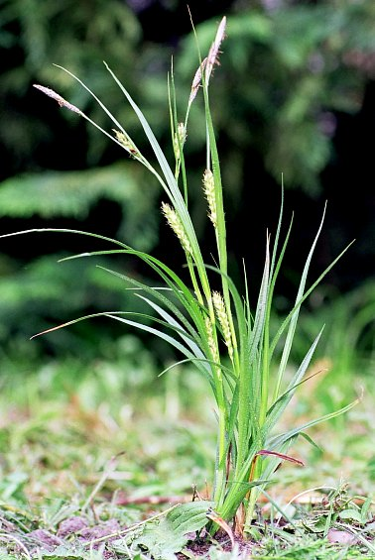
Carex hirta
Cypéracées
Carex ou Laiche hérissée ou velue.
Petite à moyenne herbe.
Gaine foliaire velue.
2 ou 3 épis mâle au sommet et deux ou trois épis femelles espacés le long de la tige.

Slide 48
Dryoptéridacées
Fougère p.p.

Slide 49
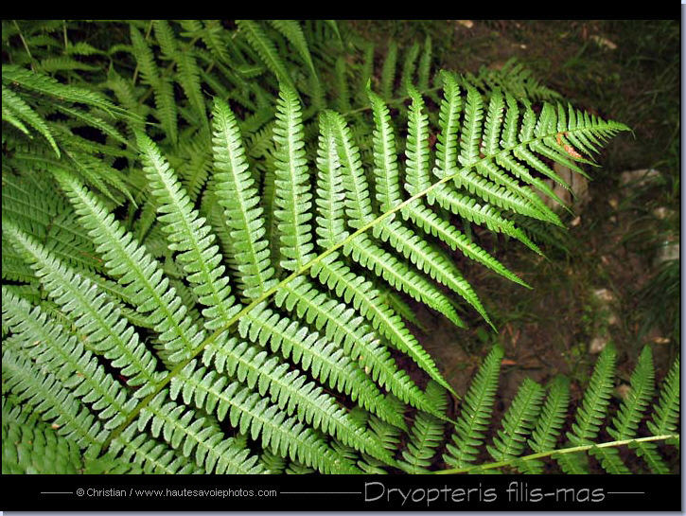
Dryopteris (polystichum) filix-mas
Dryoptéridacées
Fougère mâle.
Fougères poussant en touffe.
Fronde jusqu’à 1m30, bipennées, pennes centrales plus grandes que celles des deux extrémités; lobes obtus ou arrondis au sommet, ordinairement denté.
Rachis écailleux , écailles marrons plutôt clair, sores (amas de sporanges) réniformes (en forme de rein).

Slide 50
Équisétacées

Slide 51
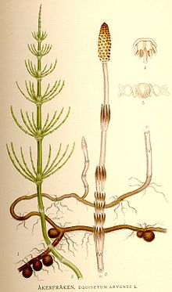
Equisetum arvense
Équisétacées
Prêle des champs.
Ptéridophytes.
Tiges stériles vertes claires à rameaux verticillés, gaines vertes, étalées, striées, creuses.
Tiges fertiles apparaissant avant, beiges rosâtres, non ramifiées, vite flétries; spores des quelques cm.

Slide 52
Éricacées

Slide 53
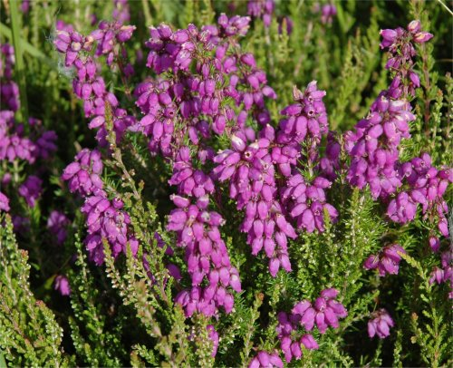
Calluna vulgaris
Éricacées
Callune.
Petit arbrisseau des sols acides.
Petites feuilles en V persistantes, opposées, comme imbriquées de 1 mm.
Petites fleurs, nombreuses, 4 pétales roses à mauves, calice de même couleur formé de 4 sépales plus longs que la corolle; 8 étamines et 4 carpelles.

Slide 54
Euphorbiacées
Caractéristiques :
Fleurs souvent jaunes.
4/5S + 0P + E + (3C)
Laticifères (toxique).
Fleurs en cyathe où les sépales sont transformés en glandes et gynécée penché.
Capsule à trois graines.
Les fleurs supérieures poussent dans les fleurs inférieures.

Slide 55
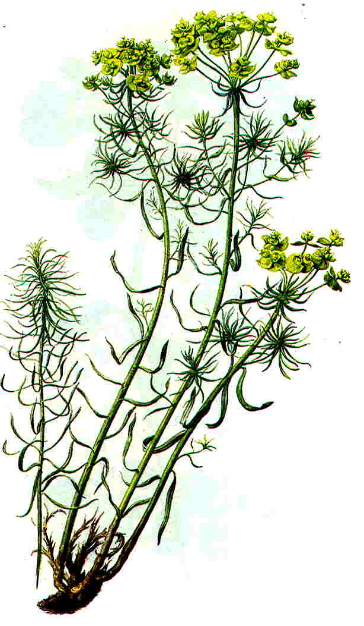
Euphorbia cyparissias
Euphorbiacées
Euphorbe petit cyprès.
Herbacées.
Feuilles petites et linéaires en touffe.
Glandes à courtes pointes de chaque côtés en forme de croissant de « lune ».

Slide 56
Fabacées
Papilionacées
Caractéristiques :
(5S) + 5P + {10E} + 5C.
Corolle papilionacées (5 pétales dont deux soudés).
Feuilles alternes composées et stipulées.
Gousse.

Slide 57
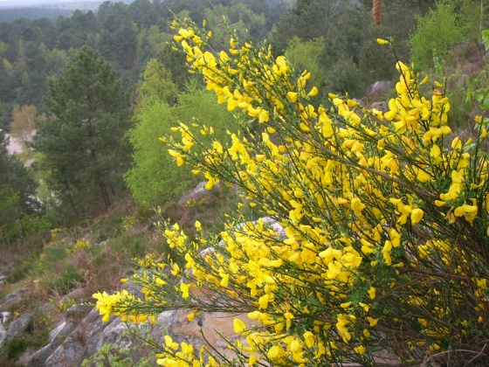
Cytisus (sarothamnus) scoparius
Fabacées
Cytise ou Genêt à balai.
Arbuste à jeunes rameaux anguleux (5 angles).
Feuilles trifoliolées (au moins à la base du rameau), les supérieurs entières.
Grandes fleurs jaunes à petit pédoncule, calice glabre.
Gousse mature droite, aplatie et poilue.

Slide 58
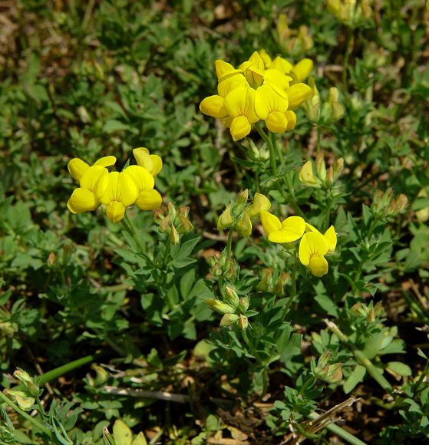
Lotus corniculatus
Fabacées
Lotier corniculé.
Petite herbacée vivace à pilosité variable en touffe lâche.
Feuilles trifoliolées (oblongues ou ovales), stipules semblables aux folioles.
Boutons floraux en forme de corne de rhinocéros, souvent rougeâtre; corolle jaune; 3 à 6 fleurs rassemblés en un unique verticille à l’extrémité de longs pédoncules; calices à dents aigües et égales.
Gousse cylindrique droite de 2 à 3,5 cm.

Slide 59
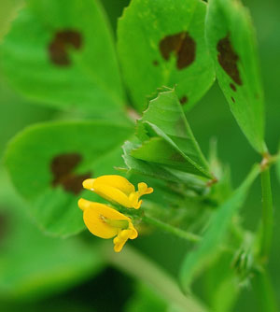
Medicago arabica
Fabacées
Luzerne d’Arabie.
Petite herbacée.
Folioles à macules (taches) noires (parfois absentes).
Fleurs jaunes et peu nombreuses.
Gousses enroulées en spirales épineuses.

Slide 60
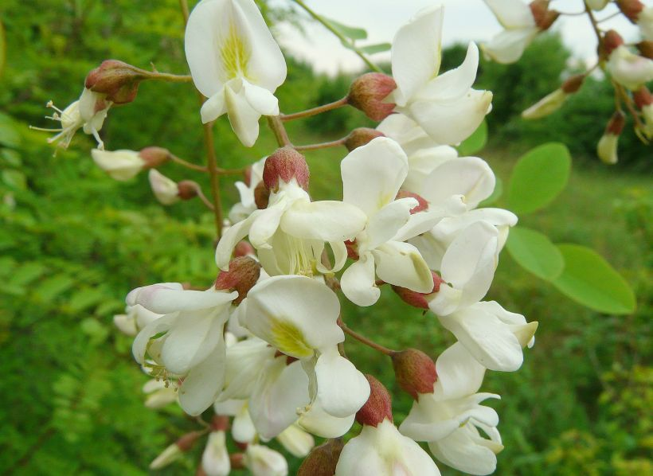
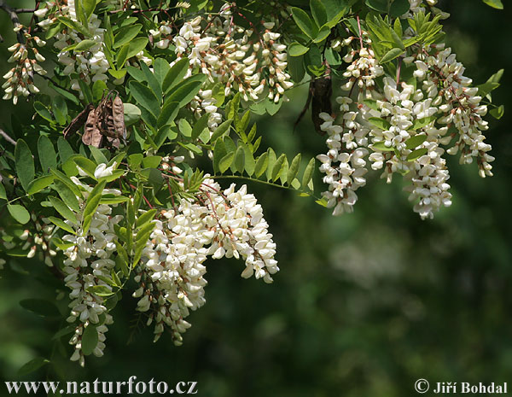
Robinia pseudacacia
Fabacées
Robinier.

Slide 61
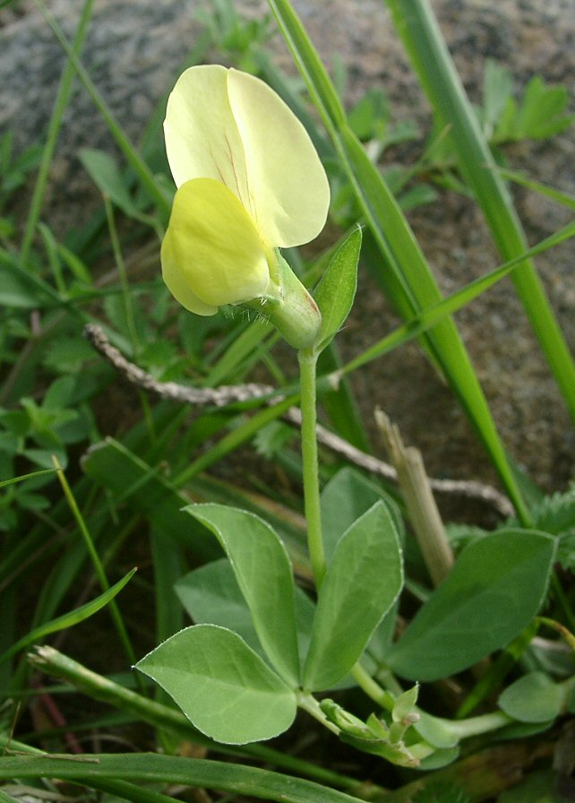
Tetragonolobus maritimus
Fabacées
Tétragonolobe maritime ou siliqueux.
Herbacée vivace.
Feuilles trifoliolées.
Fleurs jaunes solitaire, assez grande.
Gousse quadrangulée (à quatre angles, section carrée).

Slide 62
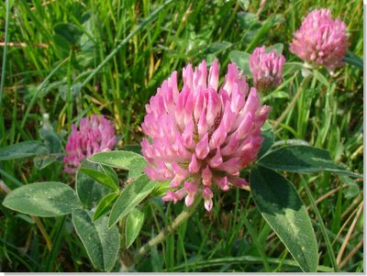
Trifolium pratense
Fabacées
Trèfles des prés.
Grande herbacée en touffe.
Tiges dressées, feuilles composées trifoliolées, folioles ovales (souvent marquées en blanc) et poilues, longuement pétiolées, stipules aigus adhérents au pétiole.
Fleurs roses rassemblées en de grosses « têtes » (inflorescences) globuleuses; corole persistante.
Une graine par gousse indéhiscente (courte).

Slide 63
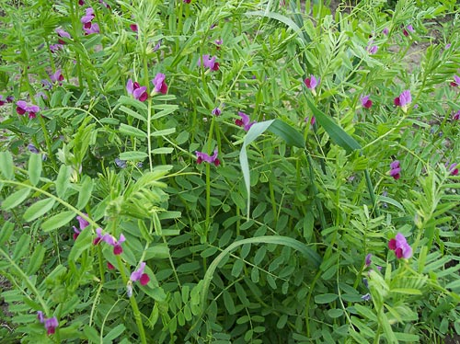

Vicia sativa
Fabacées
Vesce cultivée.
Herbacée s’agrippant à la végétation environnante.
Feuilles composées alternes avec une vrille ramifiée; foliole avec petite pointe à l’extrémité stipule souvent légèrement noir.
Fleurs souvent roses par 2 (1 ou 3), pédoncules floraux très courts.
Gousses aplaties.

Slide 64
Géraniacées
Géraniées
Caractéristiques :
Herbacées
5S + 5P + 10E + 5C
Feuillage variable.
Gynécée à cinq carpelles soudés.
Après fécondation, le style s’allonge.
Feuilles palmées.

Slide 65

Geranium pyrenaicum
Géraniacées
Géranium des Pyrénées.
Herbacées en touffe poilues (douces).
Feuilles palmées arrondies profondément divisées mais peu découpées.
Pétales rose mauve et échancrées (divisées en 2); fleurs par deux; style allongé; corolle de 1cm environ.

Slide 66

Geranium rotundifolium
Géraniacées
Géranium à feuilles rondes.
Herbacées très poilues (douces).
Feuilles palmées arrondies et peu découpées, sinus à point rouge (la plupart du temps).
Pétales petits, roses pâles, non échancrés mais plats à l’extrémité; style allongé.

Slide 67
Iridacées
Iridées
Caractéristiques :

Slide 68

Iris pseudacorus
Iridacées
Iris Faux Acore ou Iris Jaune.
Feuilles repliées en 2 et imbriquées les unes dans les autres.
Fleurs jaunes (groupées par 3), jusqu’à 1m.

Slide 69
Jacinthacées

Slide 70
Lamiacées
Labiées
Caractéristiques :
Herbacées
5S + 5P + 2 ou 4E + 2C.

Slide 71

Ajuga reptans
Lamiacées
Bugle rampant.
Petite herbe rampante.
Stolon, tige carrée, velue.
Feuilles ovales, opposées à dents obtuses (arrondies), glabres, souvent se colorant en bronze, les inférieurs pétiolées, les supérieurs sessiles.
Fleurs à corolle bleue et sans lèvre supérieure (atrophiée), épi foliacées (avec des feuilles).

Slide 72

Glechoma hederacea
Lamiacées
Lierre terrestre.
Herbacée rampante et tapissante (prostrée).
Pilosité douce, feuilles opposées réniformes (forme de reins ou de haricot), subsessiles, pétiolées et à dents obtuses (arrondies).
Fleurs violacées à corolle très pâle.
Fruits chordés glabres.

Slide 73


Lamium amplexicaule
Lamiacées
Lamier à feuilles embrassantes.

Slide 74

Lamium purpureum
Lamiacées
Lamier pourpre.
Petite herbacée.
Feuilles et fleurs rassemblés en bout de la tige (une partie est donc nue).
Feuilles du sommet pourprées.
Corolle rose plus ou moins foncée; lèvre supérieur arrondie en casque, corolle saillante.

Slide 75

Salvia pratensis
Lamiacées
Sauge des prés.
Herbe moyenne, velue, aromatique (légèrement suave).
Tige poilue (poils glanduleux).
Feuilles opposées, feuilles basales large et pétiolées; feuilles caulinaires sessiles et peu nombreuses; toutes les dents sont arrondies et à aspect un peu gaufré.
Fleurs en verticilles non feuillés, corolle bleue violacée intense à lèvre supérieure arrondie ou bombée, style saillant, calice souvent coloré; deux étamines mobiles.

Slide 76
Lemnacées

Slide 77

Lemna minuta
Lemnacées
Lentille d’Eau Minuscule.
Minuscule plante flottante.
Feuilles ovale (environ 1 mm), sans tige, à une racine.
Recouvrant les eaux stagnantes ou peu courantes.
Espèce invasive originaire du continent américain.

Slide 78

Lemna triscula
Lemnacées
Lentille d’Eau à Trois Lobes.
Petite plante aquatique submergée.
Feuille allongée (lancéolée) sans tige, à une racine. Les feuilles suivantes poussant quasiment à 90°.
Formant des colonies d’individus accrochés les uns des autres.

Slide 79
Oléacées
Oléinées

Slide 80

Fraxinus excelsior
Oléacées
Frêne commun ou Grand frêne.
Grand arbre.
Feuilles opposées, composées, imparipennées de 5 à 7 folioles lancéolées et dentées; bourgeons globuleux, opposés, noirs.
Fleurs sans calice ni corolle en grappes compactes (mâles et femelles séparés mais sur le même arbre) apparaissant avant la feuillaison.
Samares en grappes pendantes.

Slide 81


Ligustrum vulgare
Oléacées
Troène.

Slide 82
Orchidacées
Orchidées
Ne pas les connaitre !

Slide 83
Papavéracées

Slide 84

Papaver rhoeas
Papavéracées
Coquelicot.
Herbe poilue.
Grandes fleurs solitaires, bourgeons floraux pendants, corolle à quatre grands pétales chiffonnés, rouges, stipule caduque, stigmates déposés sur un disque stigmatique.
4S + 4P + nE + C.
Capsule poricide globuleuse.

Slide 85
Plantaginacées
Plantaginées

Slide 86

Plantago lanceolata
Plantaginacées
Plantain lancéolé.
Vivace petit à moyen.
Feuilles lancéolées à nervations parallèles en rosette basale.
Pédoncule très allongé. Fleurs en épi court et noirâtre; étamines saillantes (dépassant longuement de la fleur) permettant l’anémophilie (dissémination par le vent).

Slide 87

Poacées
Graminées
Caractéristiques :
Tige cylindrique et creuse.
Limbe et gaine.
Ligule en partie membraneuse.
Inflorescence en panicule ou en épi.
L’épillet est l’unité florale des Poacées.
Épillets souvent multiflores.

Slide 88

Anthoxantum odoratum
Poacées
Flouve odorante.
Feuilles du haut de la tige courte, ligule dentée souvent déchirée.
Panicule spiciforme (≈ épi car pédicelles courts), glumes à marges membraneuses, glumelles (lemme) aristée (arête grenouillée = pliée au milieu formant un genou).
Plante odorante à la base une fois sèche (odeur de foin frai).

Slide 89

Arrhenaterum elatius (avena eliator)
Poacées
Avoine élevée ou Fromentin.
Grande herbe.
Épillet « brillants » aux reflets argentés (au soleil); ligule obtuse; grande panicule étalé à maturité; lemme bidentée (variable) à arrêtes droites (1cm au centre de la lemme), nombreuses ligules.

Slide 90

Briza media
Poacées
Amourette ou brize intermédiaire.
Herbe moyenne.
Panicule lâche, de forme générale pyramidale, à pédicelles très fin; épillets de forme très caractéristique ovaux, arrondis (un peu un cœur), peu nombreux et pendants à l’extrémité des pédicelles.

Slide 91

Bromus diandrus (maximus p.p.)
Poacées
Brome élevé.
Grande herbe poilue (<> B. sterilis).
Haut de la tige glabre.
Panicule lâche, épillet longuement pédonculés, pas ou peu pendants; arêtes longues.

Slide 92

Bromus erectus
Poacées
Brome dressé.
Grande herbe commune.
Feuilles supérieures planes, les inférieures souvent plus étroites et pliées.
Panicules à grands épillets dressés, lemmes anguleuses et à arrêtes courtes (0,5-1 cm); épillets verts ou violacées.

Slide 93

Bromus hordeaceus (mollis)
Poacées
Brome faux orge ou brome mou.
Feuilles pédoncules et épillets poilues (doux).
Épillets pédonculés, « dodus » (ovoïdes) et serrés (même à maturité); glumelles aristées (subterminale); arêtes courtes et dans le prolongements des lemmes; ligule courte et découpée, panicule resserrée.

Slide 94

Bromus sterilis
Poacées
Brome stérile.
Tige glabres en haut.
Feuilles parallelinervées poilues.
Grands épillets pendants sur de longs pédicelles; panicules lâches et penché; lemme longuement aristées (subterminale); inflorescence à pédicelle scabre.

Slide 95

Dactylis glomerata
Poacées
Dactyle aggloméré.
Grande herbe rugueuse.
Chaume ovale.
Panicule dense et globuleux; petits épillets agglomérés tous du même côté , ligule longue; glumelle à courte arêtes.

Slide 96

Holcus lanatus
Poacées
Houlque laineuse.
Grande vivace en touffe lâche et à pilosité molle et donc très douce au touché.
Panicule s’étalant uniquement à maturité (fermé avant et après l’anthèse), épillets souvent rosâtres, petites arêtes crochues (coudées) sur les lemmes.

Slide 97

Hordeum murinum
Poacées
Orge des rats.
Épis, épillets regroupés par trois (seul le central est fertile), glumes et lemmes longuement aristées (scabres).

Slide 98

Phragmites australis
Poacées
Roseau.
Grande herbe robuste (3m et plus) du bord des eaux, formant de grandes colonies (= roselières).
Feuilles larges (5cm) et grisâtre.
Panicule de 10 à 30 cm généralement brun violacé.

Slide 99

Poa annua
Poacées
Pâturin annuel.

Slide 100

Poa bulbosa (subsp. Vivipara)
Poacées
Pâturin bulbeux.
Petite herbe dressée, grêle.
Petit bulbe à la base.
Panicule dense (pédicelles courts).
Vivipare.

Slide 101

Poa pratensis
Poacées
Pâturin des prés.
Moyenne à grande herbe en touffe lâche.
Panicule pyramidale avec pédicelles étalés et verticillés, ligule courte et tronquée (= plate).

Slide 102

Poa trivialis
Poacées
Pâturin commun.
Moyenne à grande herbe en touffe avec stolons feuillés stériles.
Tige couchée puis rapidement dressée.
Panicule pyramidale avec pédicelles étalés et verticillés, ligule allongée et pointue (4-5 mm), épillets très petit (2 mm de long).

Slide 103
Polygonacées
Polygonées

Slide 104

Rumex acetosa
Polygonacées
Oseille.
Herbacée.
Feuille sagittée (= en pointe de flèche), astringent (acide).
Fleurs verticillées à sépale renversés.
Comestible.

Slide 105

Rumex acetosella
Polygonacées
Petite oseille.
Petite plante.
Feuilles hastées ( comme sagittée mais oreillettes divergent au lieu d’être parallèle, petite taille), astringente (acidulée).
Sépales dressée, inflorescence rougeoyante.
Akène (seul espèce de rumex dont les akènes ne sont pas ailés).
Comestible.

Slide 106

Rumex crispus
Polygonacées
Patiente crispée ou crépue.
Herbe non acidulée.
Feuilles allongées en pointe et à marge ondulée (« crispée »).
Sépales cordés.
Fleurs en verticille, ovaire mûre plutôt ovoïdes et vert/jaune.
Ailes du fruit plutôt verte mais virant un peu au rouge (Ailes provenant des trois sépales).

Slide 107

Reynoutria groupe japonica
Polygonacées
Renouée du japon.
Grande herbacée vivace invasive formant des colonies denses.
Tige creuse en zigzag.
Grandes feuilles alternes, ovales à triangulaires à base tronquée, extrémité en pointe et à stipules soudés en manchon (orchéa).
Petites fleurs blanches en panicule apparaissant au niveau de l’orchea.
Akène englobé par les sépales => ailé.
Introduite à l’origine pour le fourrage.
Vit en milieux humides.

Slide 108
Polypodiacées
Fougères p.p.

Slide 109

Polypodium interjectum
Polypodiacées
Polypode intermédiaire.
Souche rampante (rhyzome).
Muni d’écailles marrons.
Fronde pénnée, circinée, coriace, à pennes pointus à l’extrémité, les plus longues au centre de la fronde; sores (amas de sporange) elliptiques; pinulles entières et peu dentées.
Espèce intermédiaire (hybride fixé).

Slide 110
Potamogetonacées

Slide 111

Potamogeton spp.
Potamogetonacées
Potamots.
Plantes aquatiques immergées et enracinées.
Seuls les épis de fleurs émergent de l’eau.

Slide 112
Rhamnacées

Slide 113
Renonculacées
Caractéristiques :
Herbacées.
5S + 5P + nE + nC.
Feuilles alternes .

Slide 114

Clematis vitalba
Renonculacées
Clématite vigne blanche.
Liane ligneuse.
Feuille opposée composée de 5 folioles variablement dentés et volubile (s’enroule autour d’un support).
Fleurs apétales, sépales blancs et velus (pas de bractée ni pétale).
Nombreux akènes à style plumeux (en hiver).

Slide 115

Ranunculus acris
Renonculacées
Renoncule ou Bouton d’Or acre.
Grande herbe.
Feuilles du milieu de la tige à 5 ou 7 lobes très découpés (assez pointus partant du même point).
Pédoncule non-siliconé, fleurs typiques des boutons d’or aux pétales jaunes vifs luisants.

Slide 116

Ranunculus bulbosus
Renonculacées
Renoncule ou Bouton d’Or bulbeux.
Herbacée bulbeuse.
Feuilles du milieu de la tige à lobes découpés à lobe terminal petiolulé.
Sépales réfléchis vers le bas, pédoncule floral siliconé.

Slide 117
Rosacées
Caractéristiques :
5S + 5P + E + C
Feuillage alterne souvent stipulé.
Gynécée variable.

Slide 118


Crataegus monogyna
Rosacées
Aubépine.

Slide 119


Geum urbanum
Rosacées
Benoite.
Herbe moyenne.
Tige dressée pas ou peu ramifiée.
Feuilles pennées, celles du milieux de la tige ordinairement trilobées (plus nombreux en bas).
Stipules grands, arrondis, dentés et foliacés; corolle à cinq pétales jaunes, nombreux étamines et carpelles; carpelles crochus.
Akène rassemblé en tête globuleuses, styles crochus persistant permettant aux fruits de s’agripper au pelage.

Slide 120

Potentilla argentea
Rosacées
Potentille argentée.
Herbe dressée.
Feuilles à 5 à 7 lobes palmés et irrégulièrement dentées, vertes foncées dessus, blanches dessous.
Petite fleur à pétales jaunes égalant le calice; fleur typique des potentilles avec calice et calicule.
10S + 5P + nE + nC.
Akènes.

Slide 121


Prunus avium
Rosacées
Merisier ou Cerisier des Oiseaux.
Petit arbre non épineux.
Feuilles alternes grandes (+ de 10 cm), ovales, dentées et acuminés portant deux petites glandes (rouges) nectarifères à l’extrémité du pétiole (base du limbe).
Fleurs et drupes par 1, 2 ou + en faisceaux longuement pédicellées.
Drupe = Merise (cerise sauvage).

Slide 122

Prunus mahaleb
Rosacées
Prunier (ou Cerisier) de Sainte-Lucie.
Arbuste non épineux.
Feuilles alternes, ovales à presque ronde, denticulées et pliées le long de la nervure principale, légèrement cordées à la base; pédicelle allongé.
Fleurs et drupes longuement pédicellées, noires brillantes.

Slide 123

Prunus spinosa
Rosacées
Prunellier ou Épine Noire.
Arbrisseau épineux (rameau de l’année précédente pointus à l’extrémité) de 2/3m.
Petites feuilles alternes, ovales et peu larges, finement denticulées.
Fleurs courtement pédonculées.
Petite drupe sombre (comestible une fois blette).

Slide 124
Rubiacées

Slide 125

Galium aparine
Rubiacées
Gaillet grateron.
Herbe couchée sur la végétation environnante.
Tige à section carré, rude au touché car munie de poils crochus (pour s’agripper au pelage etc.).
Feuilles linéaires et verticillées (plus grande que chez Galium mollugo).
Fleurs à quatre pétales blancs très pointus sensiblement identiques à Galium mollugo.

Slide 126
Salicacées
Salicinées

Slide 127

Populus nigra
Salicacées
Peuplier noir.
Grand arbre.
Feuilles alternes triangulaires ou en losange, pointues à l’apex, marges à petites dents arrondies.
Chatons pendants.

Slide 128

Populus tremula
Salicacées
Tremble.
Arbre.
Feuilles arrondies, crénelées (à dents obtuses peu pointues), marge très irrégulières, face inférieure glauque (vert grisâtre); pétiole aplati dans le plan perpendiculaire au limbe.

Slide 129
Scrophulariacées
Scrofularinées
Verbascées (Verbascum)
Caractéristiques des véroniques:
Fruit en forme de fesses.

Slide 130

Veronica arvensis
Scrophulariacées
Véronique des champs.
Petite herbacée dressée.
Feuilles ovales, dentée à pétiole court.
Bractées et fleurs sessiles, fleurs petites à pédoncule court, calice à sépales aigus dépassant la minuscule corolle à quatre pétales bleues pâles.

Slide 131


Veronica persica
Scrophulariacées
Véronique de Perse.
Petite herbacée légèrement poilue assez rampante.
Feuilles ovales à courts pétiole et à dents obtuses.
Corolle composée de quatre pétales soudés (souvent très peu), bleus, le pétale inférieur plus clair que les autres, sépales ovales, fleurs portés par de longs pédoncules, deux étamines soudés.
Style dépassant de l’échancrure de la capsule (en forme de fesse).

Slide 132
Urticacées
Urticées

Slide 133

Urtica dioica
Urticacées
Grande ortie ou Ortie dioïque.
Grande herbe poilue.
Feuilles à marge dentées, dents aigües et de grande taille (variable), urticante.
Inflorescences allongées de minuscules fleurs vertes apétales et asépales.

Slide 134
Violacées
Violariées

Slide 135

Viola arvensis
Violacées
Pensée des Champs.
Annuelle, petite herbe dressée.
Feuilles opposées spatulées à 2 grands stipules lobés (lobes très fins, le terminal beaucoup plus grand que les latéraux).
Fleur zygomorphe, sépales allongés, pointus et possédant un appendice à leur base, 5 pétales dont 4 dressés (= pensées), jaunes pâles, l’inférieur souvent jaune vif et les supérieur parfois violet, éperon à l’arrière.
Fruit = capsules (3 carpelles soudés).
Adventice des cultures.

Slide 136
Vitacées
Ampélidées

Slide 137

Parthenocissus inserta
Vitacées
Vigne vierge quintefeuille.
Liane très envahissante et grimpant sur la végétation environnante ou rampante et radicante (racines adventives).
Feuilles palmées à 5 grandes folioles ovales à dents pointues et long pétiole; vrilles.
Baie.

